Slide 1
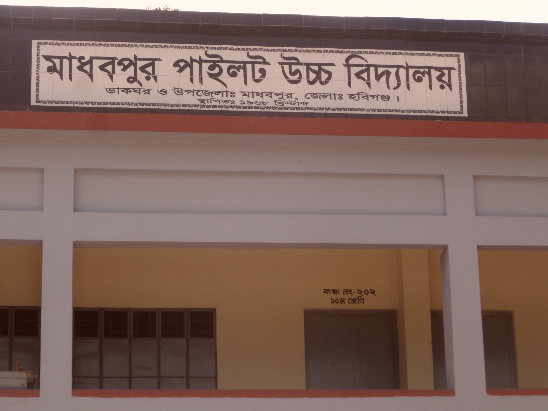
স্বাগতম

Slide 2
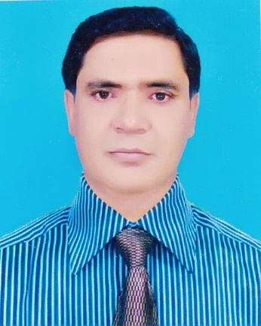
শিক্ষক পরিচিতি
মোহাম্মদ মনিরুল ইসলাম
সহকারী শিক্ষক (শারীরিক শিক্ষা)
মাধবপুর পাইলট উচচ বিদ্যালয়
মাধবপুর,হবিগঞ্জ।

Slide 3
পাঠ পরিচিতি
শ্রেণি-৯ম
অধ্যায়-০১
পাঠের নাম
সুস্থজীবনের জন্য শারীরিক শিক্ষা

Slide 4
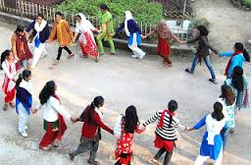
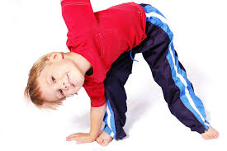
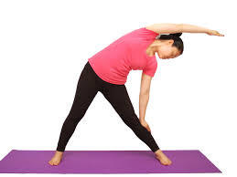
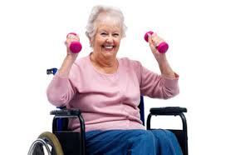
ব্যায়ামের ছবি

Slide 5
আজকের পাঠ
সুস্থ জীবনের জন্য শারীরিক শিক্ষা

Slide 6
শিখনফল
এই পাঠ শেষে শিক্ষার্থীরা...............
০১।শারীরিক শিক্ষা কি বলতে পারবে?
০২।শরীর চর্চার লক্ষ্য ও উদ্দেশ্য বলতে পারবে।
৩।শারীরিক শিক্ষার প্রয়োজনীয়তা ব্যাখ্যা করতে পারবে।

Slide 7
শারীরিক শিক্ষা
১। শারীরিক শিক্ষার মাধ্যমে শারীরিক, মানসিক, আবেগিক এবং সামাজিক দিক দিয়ে সুনাগরিক গড়ে তুলে। শুধু তাই নয় শারীরিক শিক্ষা দেহ এবং মনের উন্নতি, মানষিক বিকাশ, সামাজিক গুনাবলি এবং খেলাধুলার মাধ্যমে চিত্তবিনোদন করে তুলে।

Slide 8
শারীরিক শিক্ষার কতিপয় সংজ্ঞা
১। ডি,কে ম্যাথিউস বলেছেন :- শারীরিক কার্যকলাপের দ্বারা অর্জিত শিক্ষাই হল শারীরিক শিক্ষা
২। হপ স্মিথ এবং ক্লিফটন বলেছেন: - বিজ্ঞান সন্মত এবং কৌশলগত অঙ্গসঞ্চালনের নাম শারীরিক শিক্ষা।
৩। সি ,এ. বুচার বলেন:- শারীরিক শিক্ষা ও শিক্ষা একে অপরের পরিপুরক।

Slide 9
শারীরিক শিক্ষার লক্ষ্য ও উদ্দেশ্য
উইলিয়ামের মতে:- শারীরিক শিক্ষার লক্ষ্য হল ব্যক্তির শারীরিক ,সামাজিক ও অন্যান্য দিকের সুষম উন্নতি ঘটিয়ে ব্যক্তির বিকাশ সাধনের চেষ্টা করা।
বুক ওয়ান্টারের মতে :- শারীরিক শিক্ষার লক্ষ্য হল ব্যক্তির শারীরিক ,সামাজিক ও মানষিক দিক সমুহের বিকাশ সাধন।

Slide 10
১। নিয়ম মেনে খেলাধুলা করা
২। কঠোর পরিশ্রমের মাধ্যমে উদ্দেশ্য সাধন
৩। দেহ ও মনের সুসম উন্নতি করা।
৪। শারীরিক সক্ষমতা অর্জন করা।৫। আত্নবিশ্বাশ অর্জন করা।
শারীরিক সুস্থতা অর্জন
মানষিক বিকাশ সাধন
১। উপস্থিত চিন্তাধারার বিকাশ করা।
২। নৈতিক জ্ঞান অর্জন করা।
৩। সেবা ও আত্নত্যাগেী হওয়া।
৪। দলের মাঝে প্রতিযোগিতা মুলক মনোভাব সৃষ্টি করা।

Slide 11
১। আনুগত্য ও নৈতিকতা বৃদ্বি পাওয়া।
২। আইনের প্রতি শ্রদ্ধাবোধ জাগ্রত হওয়া।
৩। খেলোয়ারী মনোভাব জাগ্রত করা।
৪। আবেগ নিয়ন্ত্রণ করা।
৫। আত্নসংযমী হওয়া।
চারিত্রিক গুনাবলি অর্জন
সামাজিক গুনাবলি অর্জন
১। সামাজিক গুনাবলি অর্জন করা।
২। বিনোদনের সাথে অবসর সময় কাটানো ।
৩। বিভিন্ন সাংস্কৃতিক অনুষ্ঠানে অংশ গ্রহন করা।
৪। নেতৃত্বদানের সক্ষমতা অর্জন করা।
৫। সেবামূলক কাজ করা।

Slide 12
শারীরিক শিক্ষার প্রয়োজনীয়তা
শারীরিক ও শরীরবৃত্তীয় প্রয়োজন
১। শিক্ষার্থীর দৈহিক গঠন করে।
২। শারীরিক সক্ষমতা ও কর্মক্ষমতা বাড়ায়।
৩। দেহ ও মনের রোগক্ষমতা বৃদ্বি করে।
৪। সুস্থ দেহ গড়ে তুলে।৫।কৌশলের মাধ্যমে পারদর্শিতা অর্জন করে।
মানসিক ও আত্নিক প্রয়োজন
১। শিশুর মানষিক বুদ্ধিমত্তার ভিত গড়ে তুলে
২।একঘেয়েমিতা দুর করে। ৩।চারিত্রিক গুনাবলির বিকাশ ঘটায় ৪। পরিবেশের সাথে চলতে পারে। ৫। ক্ষতিকর নেশা থেকে দুরে থাকে।
সামাজিক প্রয়োজন
১। দেশ ও সমাজের নেতৃত্বের বিকাশ ঘটে।
২। জাতীয় ও আন্তর্জাতিক ভ্রাতৃত্ববোধ জাগিয়ে তুলে।
৩। সামাজিক দায়িত্ববোধ জাগে।
৪। সহযোগিতা মনোভাব জাগ্রত হয়।৫। সামাজিক ও মানুষিক গুন বৃদ্বি পায়।

Slide 13
বাড়ীর কাজ
শারীরিক শিক্ষা, শিক্ষার অবিচ্ছেদ্য অংশ- ব্যাখ্যা কর?

Slide 14
ধন্যবাদ

